Slide 1

ASD睡眠问题
BCaBA白振良
2023.10.12

Slide 2



关于睡眠
睡眠阶段：
快速眼动阶段，非快速眼动阶段
儿童从快速眼动开始
成人从非快速眼动开始
睡眠时间
学龄前11-13小时，学龄儿童9-11小时，青少年8.5-9小时
短时睡眠者，长时睡眠者
科睿教育
客服微信

Slide 3

睡眠问题
50%-80%ASD有睡眠问题
入睡困难
就寝抗拒
迟睡
夜醒
睡眠不安
早醒
科睿教育
客服微信

Slide 4
睡眠问题原因
ASD特征原因：
物品摆放改变，爸爸没有回来，抱着的小熊找不到了等等
医学原因：
肠道问题，换牙期，疼痛等
行为原因：
下午睡眠过长，吃的零食还有咖啡因，睡觉前看电视或者剧烈运动
科睿教育
客服微信

Slide 5
确定睡眠问题
孩子最晚几点睡觉
就寝时间每天都在变化吗？
孩子早上几点起床
孩子躺下后多久能睡着
孩子睡觉时显的焦虑吗
孩子睡了多长时间
孩子早上如何起床
孩子早上醒的很早吗？
孩子白天显的困倦吗
科睿教育
客服微信

Slide 6
确定睡眠问题
孩子夜晚睡在哪里
孩子夜间如何睡觉
孩子夜间会发生什么
孩子不在家里睡眠怎么样
孩子白天活动对睡眠有影响吗？
孩子睡前有那些活动
科睿教育
客服微信

Slide 7
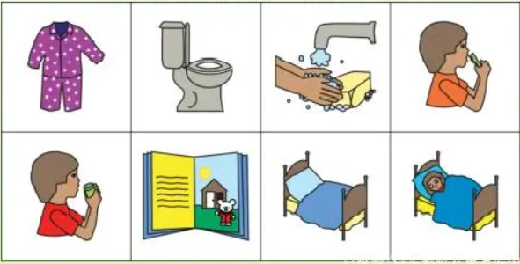
准备睡眠
白天活动改变：
适量运动，注意饮食，合理小睡，床的使用，减轻压力
晚上活动改变：
就寝程序视觉提示，固定程序，睡前放松活动（触摸，小食，故事，玩具。
科睿教育
客服微信

Slide 8
准备睡眠
睡眠环境：
温度：是否开空调风扇，盖厚的还是薄的被子，穿短袖还是长袖睡衣。
材质：柔软的还是粗糙的床单，宽松的还是紧身的睡衣，
气味：小容器里面装一下香皂或者香料，喷雾器里面加几滴香油，香水，喷洒一下
声音：是否关闭窗户，一些空调加湿器等等的声音
光线：是否开小夜灯，是否拉上窗帘，窗帘的透光性如何。
物品：睡觉前把玩具等物品拿走，孩子是否有每天睡觉的物品，睡觉时是否要抓着父母的衣服等。
科睿教育
客服微信

Slide 9
入睡
入睡方式：
看着电视，当着秋千，在车里，抱着晃动
学会自己睡觉
消退：给孩子说了晚安，来开孩子房间后不再进入。
孩子会恐惧，家长会坚持不住，会增强孩子的负面行为
签到法：给孩子说晚安后，一会再返回，每次返回的时间逐渐延长，且进入后给与简短无趣的交流，不要过多关注。
摇椅法：给孩子说晚安后，不离开房间，被对孩子，不给任何的关注。逐渐远离孩子。看到身体的一部分，到全部离开
科睿教育
客服微信

Slide 10
睡眠质量
噩梦：平和的语气督促睡觉，不要给与过多的关注，然后假装睡觉，没有任何关注。第二天再讨论。
睡眠通过卡：孩子第一次上床睡觉得到一张睡眠通过卡，如果需要父母陪伴则收回卡片。早上醒来还有该卡，那么该卡可以换取一份奖励。
异常睡眠：睡眠中大哭大叫，确保没有安全问题，让孩子待在床上，不要试图叫醒孩子，轻抚孩子给安全感。
科睿教育
客服微信

Slide 11
离家睡眠
新环境的介绍带有视频或者图片
视觉提示，可视化的作息时间表
练习
奖励
安抚物品
科睿教育
客服微信

Slide 12
感谢聆听

